Slide 1
1 / 17
מצגת הנהלה
2021 מול 2022
(שנתי)
לבב סוכנות לביטוח

Slide 2
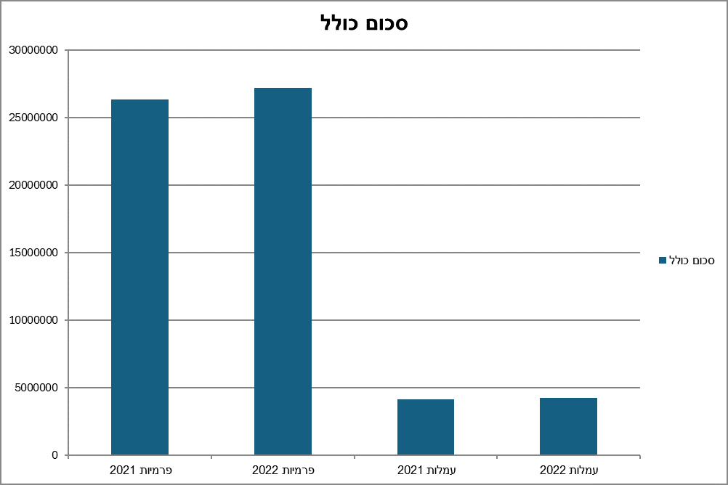
2 / 17
סה"כ פרמיות ועמלות - 2021 מול 2022

Slide 3
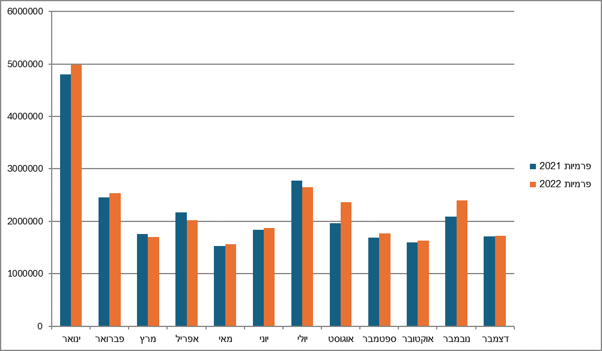
3 / 17
פרמיות לפי חודשים - 2021 מול 2022

Slide 4
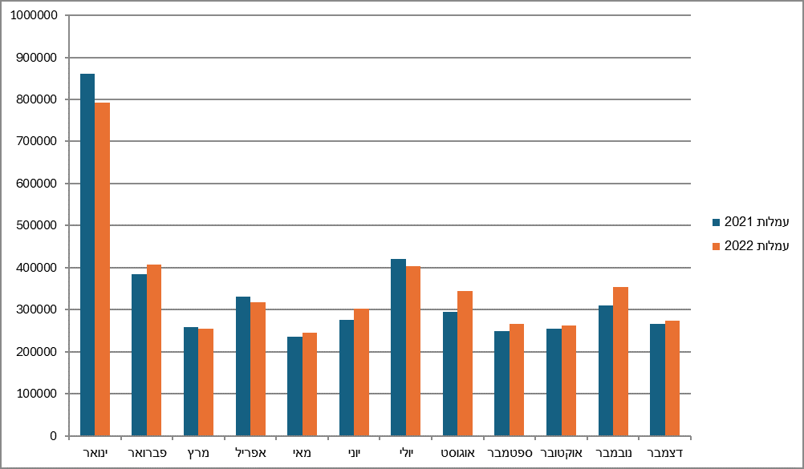
4 / 17
עמלות לפי חודשים - 2021 מול 2022

Slide 5
5 / 17
חודשים - טבלת נתונים
 | פרמיות |  |  | מסמכים |  |  | מבוטחים |  |  | עמלות
 | 2021 | 2022 | שינוי | 2021 | 2022 | שינוי | 2021 | 2022 | שינוי | 2021 | 2022 | שינוי
ינואר | 4,803,757 | 4,987,599 | 3.8% | 2,210 | 1,831 | -17.1% | 1,102 | 1,110 | 0.7% | 860,559 | 792,206 | -7.9%
פברואר | 2,452,861 | 2,532,275 | 3.2% | 1,583 | 1,218 | -23.1% | 768 | 796 | 3.6% | 383,688 | 406,470 | 5.9%
מרץ | 1,753,511 | 1,694,647 | -3.4% | 1,348 | 1,088 | -19.3% | 703 | 692 | -1.6% | 258,406 | 254,487 | -1.5%
אפריל | 2,167,106 | 2,014,674 | -7.0% | 1,488 | 1,253 | -15.8% | 731 | 731 | 0.0% | 331,825 | 318,389 | -4.0%
מאי | 1,528,229 | 1,558,635 | 2.0% | 1,271 | 1,086 | -14.6% | 690 | 703 | 1.9% | 235,924 | 244,283 | 3.5%
יוני | 1,835,407 | 1,867,678 | 1.8% | 1,387 | 1,143 | -17.6% | 712 | 739 | 3.8% | 274,875 | 301,613 | 9.7%
יולי | 2,776,766 | 2,651,441 | -4.5% | 1,739 | 1,306 | -24.9% | 902 | 855 | -5.2% | 421,528 | 402,710 | -4.5%
אוגוסט | 1,957,508 | 2,366,059 | 20.9% | 1,473 | 1,224 | -16.9% | 795 | 797 | 0.3% | 294,653 | 344,141 | 16.8%
ספטמבר | 1,687,259 | 1,764,922 | 4.6% | 1,134 | 1,129 | -0.4% | 692 | 781 | 12.9% | 249,251 | 265,334 | 6.5%
אוקטובר | 1,593,541 | 1,627,277 | 2.1% | 1,091 | 944 | -13.5% | 681 | 645 | -5.3% | 255,330 | 262,588 | 2.8%
נובמבר | 2,087,975 | 2,393,537 | 14.6% | 1,215 | 1,167 | -4.0% | 743 | 772 | 3.9% | 309,786 | 353,235 | 14.0%
דצמבר | 1,709,523 | 1,722,729 | 0.8% | 1,064 | 969 | -8.9% | 706 | 699 | -1.0% | 266,353 | 273,337 | 2.6%
סכום הכל | 26,353,443 | 27,181,473 | 3.1% | 17,003 | 14,358 | -15.6% | 4,899 | 4,925 | 0.5% | 4,142,178 | 4,218,792 | 1.8%

Slide 6
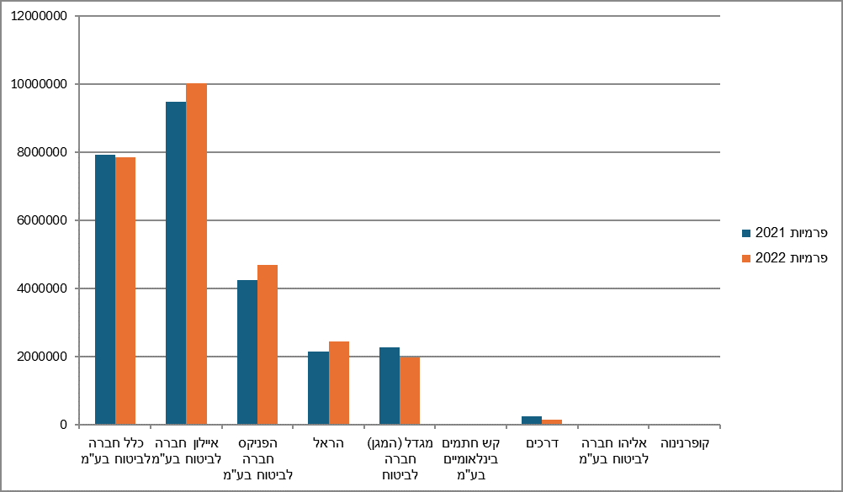
6 / 17
פרמיות לפי חברות - 2021 מול 2022

Slide 7
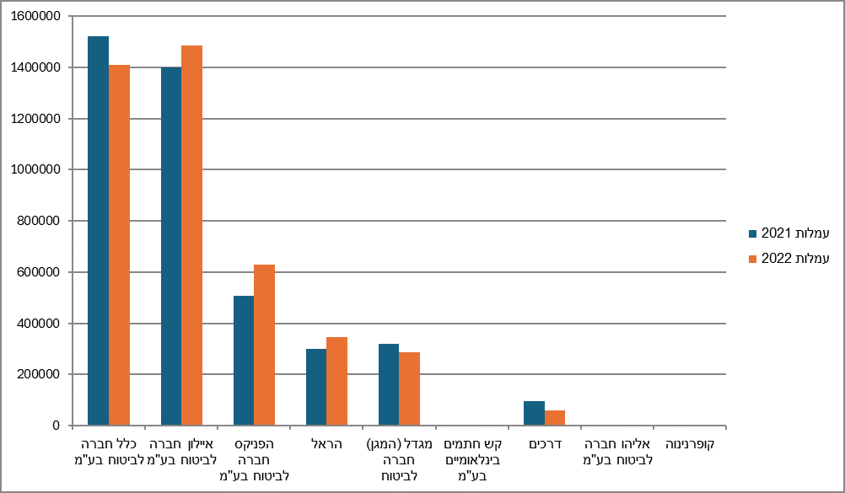
7 / 17
עמלות לפי חברות - 2021 מול 2022

Slide 8
8 / 17
חברות - טבלת נתונים
 | פרמיות |  |  | מסמכים |  |  | מבוטחים |  |  | עמלות
 | 2021 | 2022 | שינוי | 2021 | 2022 | שינוי | 2021 | 2022 | שינוי | 2021 | 2022 | שינוי
כלל חברה לביטוח בע"מ | 7,932,213 | 7,866,752 | -0.8% | 6,920 | 5,082 | -26.6% | 2,401 | 2,313 | -3.7% | 1,520,122 | 1,409,481 | -7.3%
איילון חברה לביטוח בע"מ | 9,498,366 | 10,021,400 | 5.5% | 3,258 | 3,181 | -2.4% | 1,783 | 1,806 | 1.3% | 1,399,545 | 1,483,998 | 6.0%
הפניקס חברה לביטוח בע"מ | 4,257,431 | 4,686,177 | 10.1% | 3,318 | 3,125 | -5.8% | 1,237 | 1,423 | 15.0% | 508,362 | 630,995 | 24.1%
הראל | 2,146,930 | 2,446,040 | 13.9% | 1,352 | 1,388 | 2.7% | 595 | 684 | 15.0% | 299,408 | 347,751 | 16.1%
מגדל (המגן) חברה לביטוח | 2,267,037 | 1,986,318 | -12.4% | 1,437 | 1,139 | -20.7% | 854 | 687 | -19.6% | 318,430 | 286,934 | -9.9%
קש חתמים בינלאומיים בע"מ | 5,979 | 0 | -100.0% | 3 | 1 | -66.7% | 2 | 1 | -50.0% | 340 | 0 | -100.0%
דרכים | 245,486 | 155,936 | -36.5% | 712 | 436 | -38.8% | 573 | 341 | -40.5% | 95,971 | 59,633 | -37.9%
אליהו חברה לביטוח בע"מ | 0 | 0 | - | 3 | 3 | 0.0% | 3 | 3 | 0.0% | 0 | 0 | -
קופרנינוה | 0 | 18,850 | - | 0 | 3 | - | 0 | 3 | - | 0 | 0 | -
סכום הכל | 26,353,443 | 27,181,473 | 3.1% | 17,003 | 14,358 | -15.6% | 4,899 | 4,925 | 0.5% | 4,142,178 | 4,218,792 | 1.8%

Slide 9
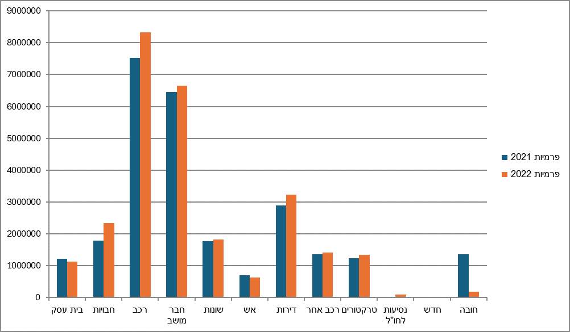
9 / 17
פרמיות לפי ענף מרכז - 2021 מול 2022

Slide 10
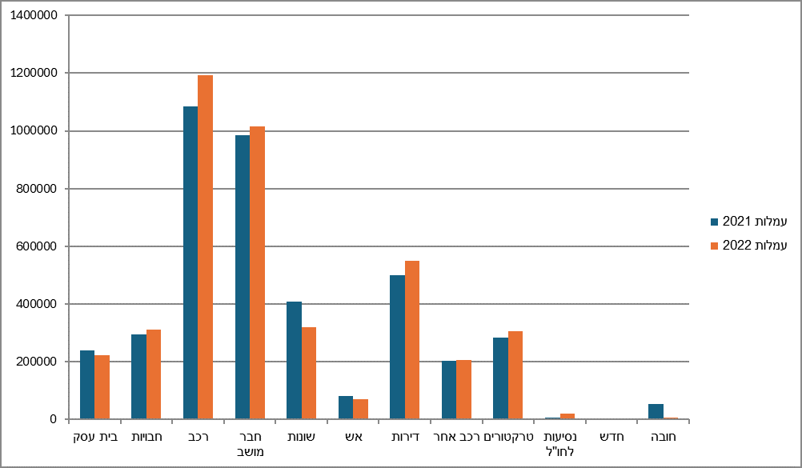
10 / 17
עמלות לפי ענף מרכז - 2021 מול 2022

Slide 11
11 / 17
ענף מרכז - טבלת נתונים
 | פרמיות |  |  | מסמכים |  |  | מבוטחים |  |  | עמלות
 | 2021 | 2022 | שינוי | 2021 | 2022 | שינוי | 2021 | 2022 | שינוי | 2021 | 2022 | שינוי
בית עסק | 1,222,829 | 1,130,528 | -7.5% | 253 | 242 | -4.3% | 175 | 176 | 0.6% | 238,333 | 223,234 | -6.3%
חבויות | 1,781,181 | 2,342,749 | 31.5% | 1,077 | 811 | -24.7% | 753 | 536 | -28.8% | 295,310 | 310,639 | 5.2%
רכב | 7,524,077 | 8,329,337 | 10.7% | 5,784 | 5,738 | -0.8% | 2,500 | 2,464 | -1.4% | 1,085,161 | 1,193,259 | 10.0%
חבר מושב | 6,449,893 | 6,645,203 | 3.0% | 1,509 | 1,417 | -6.1% | 1,107 | 1,086 | -1.9% | 983,974 | 1,015,088 | 3.2%
שונות | 1,772,039 | 1,821,303 | 2.8% | 563 | 514 | -8.7% | 347 | 301 | -13.3% | 408,304 | 318,853 | -21.9%
אש | 705,058 | 629,668 | -10.7% | 42 | 43 | 2.4% | 31 | 31 | 0.0% | 81,510 | 71,071 | -12.8%
דירות | 2,891,235 | 3,240,101 | 12.1% | 2,187 | 2,335 | 6.8% | 1,419 | 1,467 | 3.4% | 501,131 | 548,941 | 9.5%
רכב אחר | 1,362,963 | 1,418,376 | 4.1% | 982 | 1,035 | 5.4% | 507 | 533 | 5.1% | 203,368 | 205,909 | 1.2%
טרקטורים | 1,242,689 | 1,344,311 | 8.2% | 1,082 | 1,147 | 6.0% | 520 | 543 | 4.4% | 284,324 | 304,563 | 7.1%
נסיעות לחו"ל | 31,687 | 92,351 | 191.4% | 284 | 746 | 162.7% | 115 | 246 | 113.9% | 7,387 | 21,551 | 191.7%
חדש | 0 | 1,463 | - | 0 | 3 | - | 0 | 1 | - | 0 | 152 | -
חובה | 1,369,792 | 186,083 | -86.4% | 3,240 | 327 | -89.9% | 1,884 | 285 | -84.9% | 53,376 | 5,532 | -89.6%
סכום הכל | 26,353,443 | 27,181,473 | 3.1% | 17,003 | 14,358 | -15.6% | 4,899 | 4,925 | 0.5% | 4,142,178 | 4,218,792 | 1.8%

Slide 12
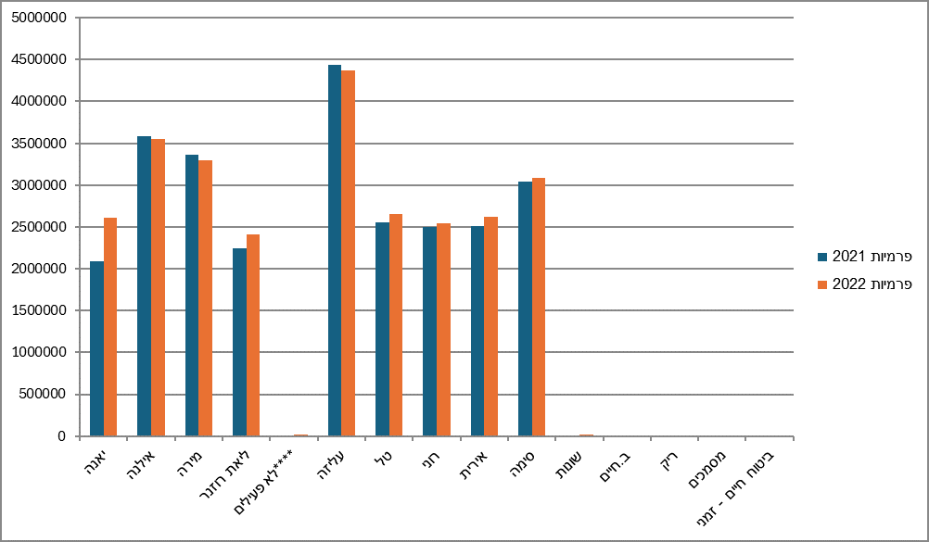
12 / 17
פרמיות לפי טלריות - 2021 מול 2022

Slide 13
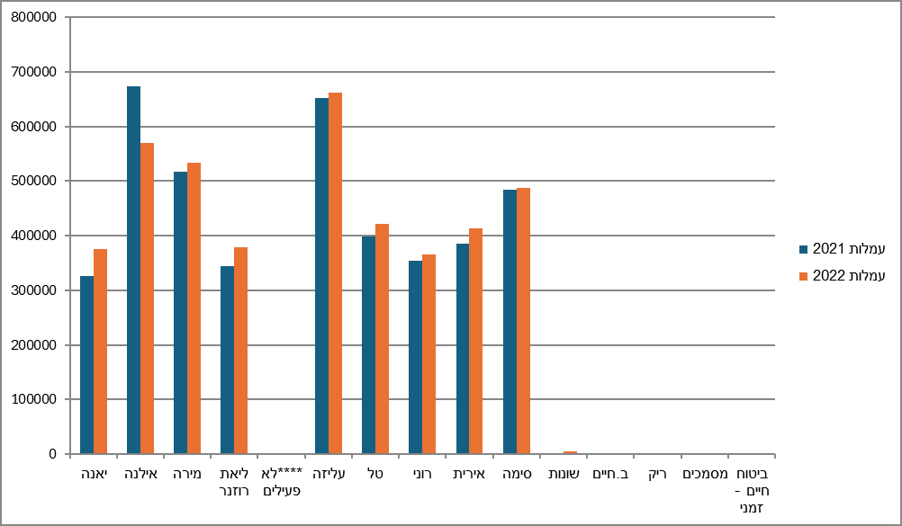
13 / 17
עמלות לפי טלריות - 2021 מול 2022

Slide 14
14 / 17
טלריות - טבלת נתונים
 | פרמיות |  |  | מסמכים |  |  | מבוטחים |  |  | עמלות
 | 2021 | 2022 | שינוי | 2021 | 2022 | שינוי | 2021 | 2022 | שינוי | 2021 | 2022 | שינוי
יאנה | 2,087,605 | 2,611,087 | 25.1% | 1,533 | 1,307 | -14.7% | 539 | 551 | 2.2% | 327,004 | 376,221 | 15.1%
אילנה | 3,587,950 | 3,546,531 | -1.2% | 2,480 | 2,047 | -17.5% | 540 | 529 | -2.0% | 673,558 | 569,871 | -15.4%
מירה | 3,364,414 | 3,296,209 | -2.0% | 1,883 | 1,577 | -16.3% | 558 | 559 | 0.2% | 517,242 | 533,073 | 3.1%
ליאת רוזנר | 2,244,498 | 2,412,031 | 7.5% | 1,641 | 1,444 | -12.0% | 588 | 599 | 1.9% | 344,217 | 379,581 | 10.3%
****לא פעילים | 9,593 | 20,809 | 116.9% | 51 | 46 | -9.8% | 21 | 21 | 0.0% | 1,302 | 2,582 | 98.3%
עליזה | 4,434,616 | 4,372,051 | -1.4% | 2,268 | 1,779 | -21.6% | 592 | 560 | -5.4% | 651,547 | 661,529 | 1.5%
טל | 2,552,091 | 2,649,634 | 3.8% | 1,890 | 1,623 | -14.1% | 536 | 557 | 3.9% | 399,468 | 422,437 | 5.7%
רוני | 2,502,670 | 2,538,780 | 1.4% | 1,651 | 1,261 | -23.6% | 472 | 472 | 0.0% | 354,652 | 365,904 | 3.2%
אירית | 2,514,443 | 2,620,947 | 4.2% | 1,766 | 1,686 | -4.5% | 586 | 614 | 4.8% | 386,102 | 414,137 | 7.3%
סימה | 3,045,501 | 3,087,337 | 1.4% | 1,754 | 1,361 | -22.4% | 461 | 458 | -0.7% | 485,081 | 487,844 | 0.6%
שונות | 9,976 | 21,861 | 119.1% | 79 | 215 | 172.2% | 1 | 1 | 0.0% | 1,985 | 5,034 | 153.6%
ב.חיים | 0 | 4,196 | - | 0 | 3 | - | 0 | 2 | - | 0 | 579 | -
ריק | 43 | 0 | -100.0% | 4 | 1 | -75.0% | 3 | 1 | -66.7% | 10 | 0 | -100.0%
מסמכים | 0 | 0 | - | 2 | 8 | 300.0% | 1 | 1 | 0.0% | 0 | 0 | -
ביטוח חיים - זמני | 45 | 0 | -100.0% | 1 | 0 | -100.0% | 1 | 0 | -100.0% | 11 | 0 | -100.0%
סכום הכל | 26,353,443 | 27,181,473 | 3.1% | 17,003 | 14,358 | -15.6% | 4,899 | 4,925 | 0.5% | 4,142,178 | 4,218,792 | 1.8%

Slide 15
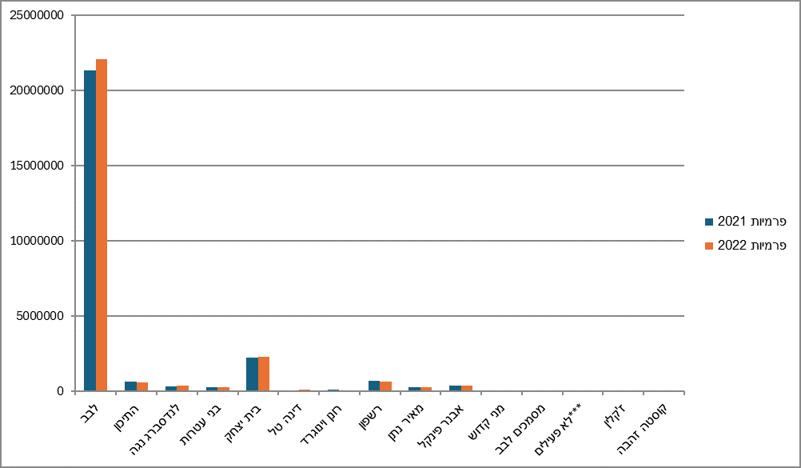
15 / 17
פרמיות לפי סוכנים - 2021 מול 2022

Slide 16
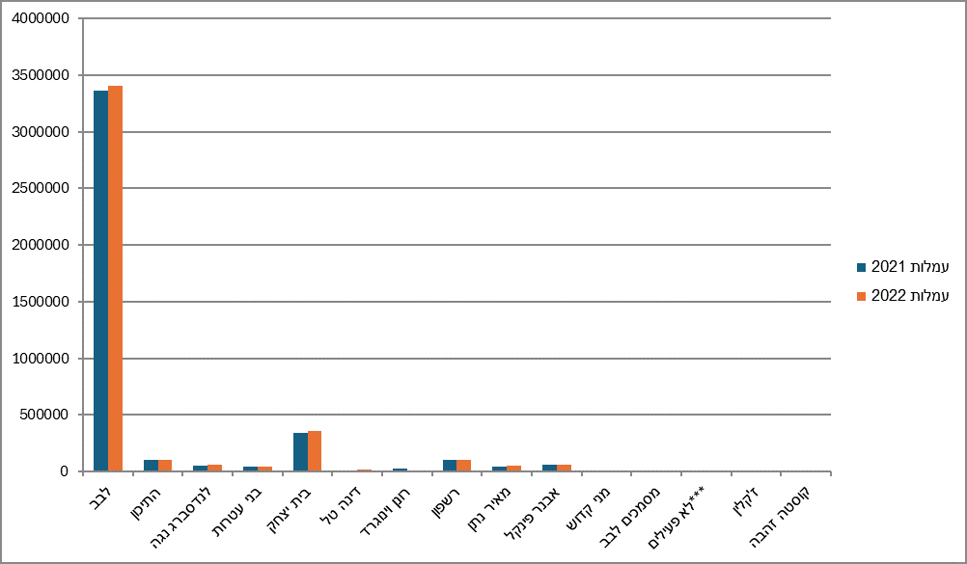
16 / 17
עמלות לפי סוכנים - 2021 מול 2022

Slide 17
17 / 17
סוכנים - טבלת נתונים
 | פרמיות |  |  | מסמכים |  |  | מבוטחים |  |  | עמלות
 | 2021 | 2022 | שינוי | 2021 | 2022 | שינוי | 2021 | 2022 | שינוי | 2021 | 2022 | שינוי
לבב | 21,316,470 | 22,078,482 | 3.6% | 13,375 | 11,083 | -17.1% | 3,747 | 3,798 | 1.4% | 3,359,393 | 3,407,392 | 1.4%
התיכון | 626,088 | 601,714 | -3.9% | 433 | 370 | -14.5% | 129 | 123 | -4.7% | 99,717 | 99,119 | -0.6%
לנדסברג נגה | 346,813 | 364,649 | 5.1% | 299 | 234 | -21.7% | 101 | 97 | -4.0% | 53,376 | 59,157 | 10.8%
בני עטרות | 273,877 | 278,836 | 1.8% | 119 | 92 | -22.7% | 37 | 34 | -8.1% | 40,801 | 41,849 | 2.6%
בית יצחק | 2,212,070 | 2,271,518 | 2.7% | 1,659 | 1,545 | -6.9% | 530 | 537 | 1.3% | 340,045 | 358,778 | 5.5%
דינה טל | 68,244 | 94,322 | 38.2% | 65 | 59 | -9.2% | 9 | 8 | -11.1% | 11,753 | 15,232 | 29.6%
רונן וינוגרד | 126,786 | 60,059 | -52.6% | 32 | 18 | -43.8% | 15 | 11 | -26.7% | 22,921 | 11,271 | -50.8%
רשפון | 711,254 | 661,417 | -7.0% | 386 | 294 | -23.8% | 94 | 86 | -8.5% | 104,941 | 99,451 | -5.2%
מאיר נתן | 271,754 | 292,200 | 7.5% | 233 | 201 | -13.7% | 133 | 120 | -9.8% | 43,471 | 48,622 | 11.8%
אבנר פינקל | 352,287 | 362,646 | 2.9% | 242 | 166 | -31.4% | 68 | 68 | 0.0% | 58,669 | 58,891 | 0.4%
מני קדוש | 9,523 | 22,977 | 141.3% | 6 | 12 | 100.0% | 4 | 7 | 75.0% | 1,184 | 3,665 | 209.5%
מסמכים לבב | 10,061 | 21,861 | 117.3% | 84 | 224 | 166.7% | 4 | 3 | -25.0% | 2,022 | 5,034 | 149.0%
***לא פעילים | 1,481 | 13,083 | 783.4% | 55 | 23 | -58.2% | 17 | 13 | -23.5% | 182 | 1,929 | 959.9%
ז'קלין | 339 | 3,158 | 831.6% | 1 | 3 | 200.0% | 1 | 1 | 0.0% | 106 | 399 | 276.4%
קוסטה זהבה | 11,071 | 40,297 | 264.0% | 6 | 27 | 350.0% | 4 | 14 | 250.0% | 1,416 | 5,893 | 316.2%
דנה ליסט | 9,712 | 8,354 | -14.0% | 3 | 3 | 0.0% | 3 | 3 | 0.0% | 1,339 | 1,291 | -3.6%
שרמן סוכנויות | 2,546 | 2,794 | 9.7% | 2 | 2 | 0.0% | 2 | 2 | 0.0% | 397 | 366 | -7.8%
פסח פלדמן | 3,067 | 3,106 | 1.3% | 3 | 2 | -33.3% | 1 | 1 | 0.0% | 445 | 452 | 1.6%
סכום הכל | 26,353,443 | 27,181,473 | 3.1% | 17,003 | 14,358 | -15.6% | 4,899 | 4,925 | 0.5% | 4,142,178 | 4,218,792 | 1.8%

